Slide 1

Esta presentación se genera automáticamente.
Puedes modificarla a tu criterio y añadir cualquier contenido adicional que desees.

Slide 2
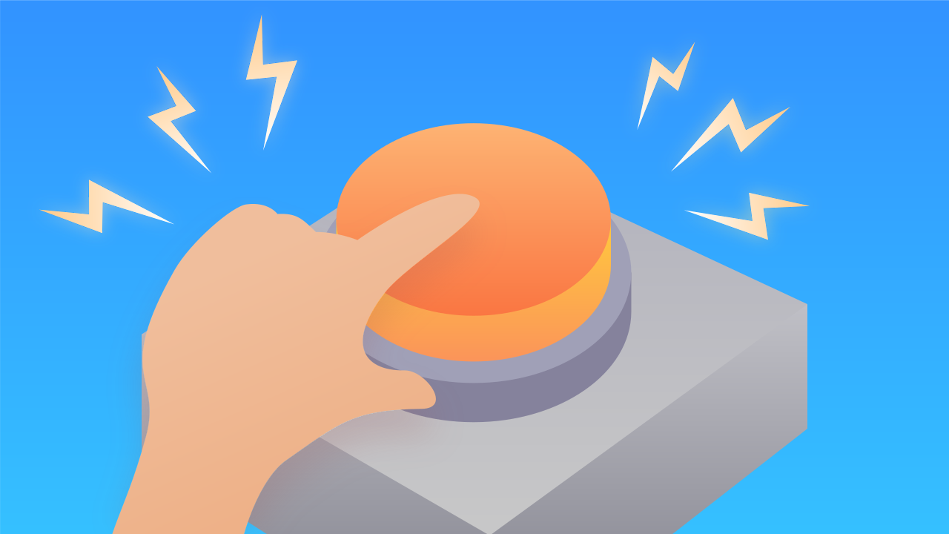
¡El Desafío de Activación del Robot!
Dale 'memoria' a tu robot. Aprende a usar variables para contar eventos y crea un divertido juego de toques para cargar de energía a tu personaje.
Notes:
Tus programas ya saben reaccionar, ¡pero no recuerdan nada! ¿Y si quisiéramos contar cuántas veces lo hemos tocado? Para eso, nuestro programa necesita una memoria. En esta misión, descubrirás uno de los conceptos más poderosos de la programación: las variables. Aprenderás a usarlas para crear un divertido desafío en el que tendrás que cargar a tu robot con "energía" tocando la pantalla. ¡Prepárate para que tus programas empiecen a recordar!

Slide 3
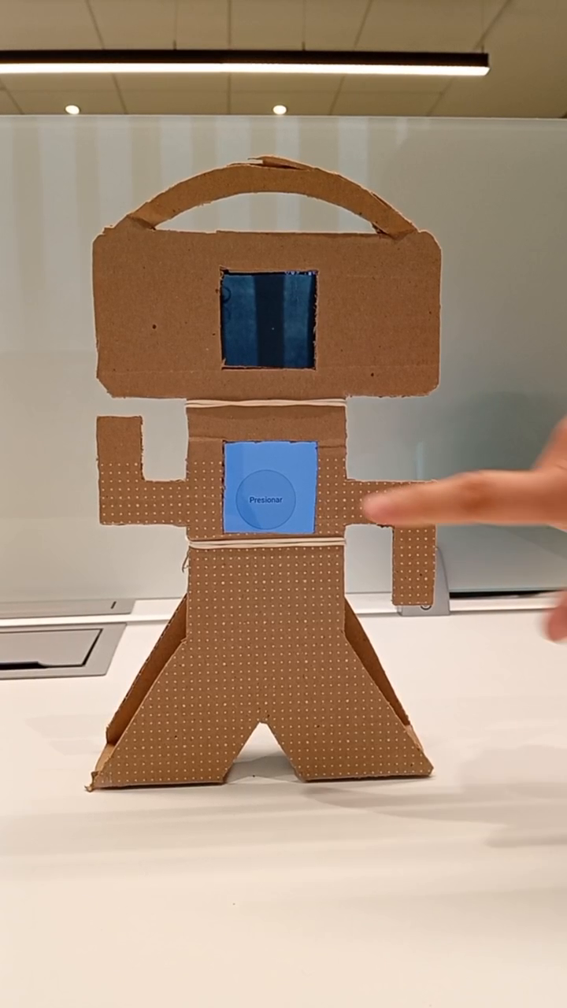
¿Qué haremos?

Slide 4
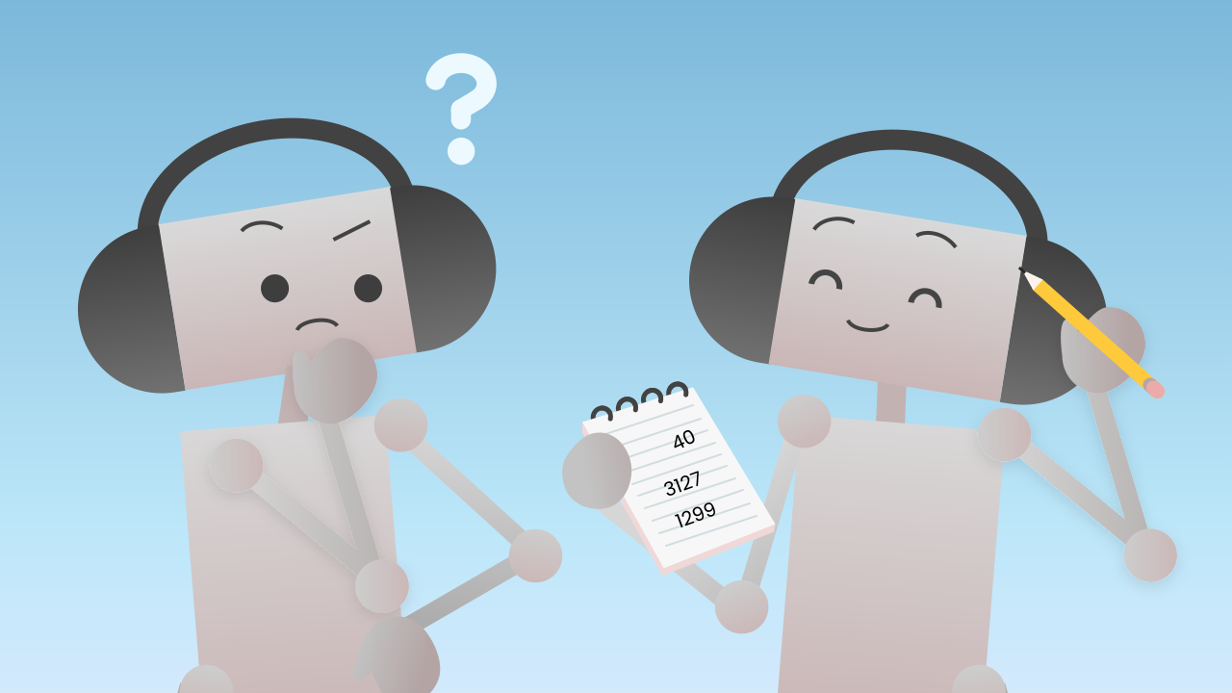
¿Por qué los Programas Necesitan Memoria?
Un programa que solo reacciona responde siempre de la misma manera: no puede "recordar" cuántas veces lo has tocado. Para crear programas más inteligentes que puedan cambiar su comportamiento, necesitamos una forma de almacenar información. Necesitamos darles memoria.

Slide 5
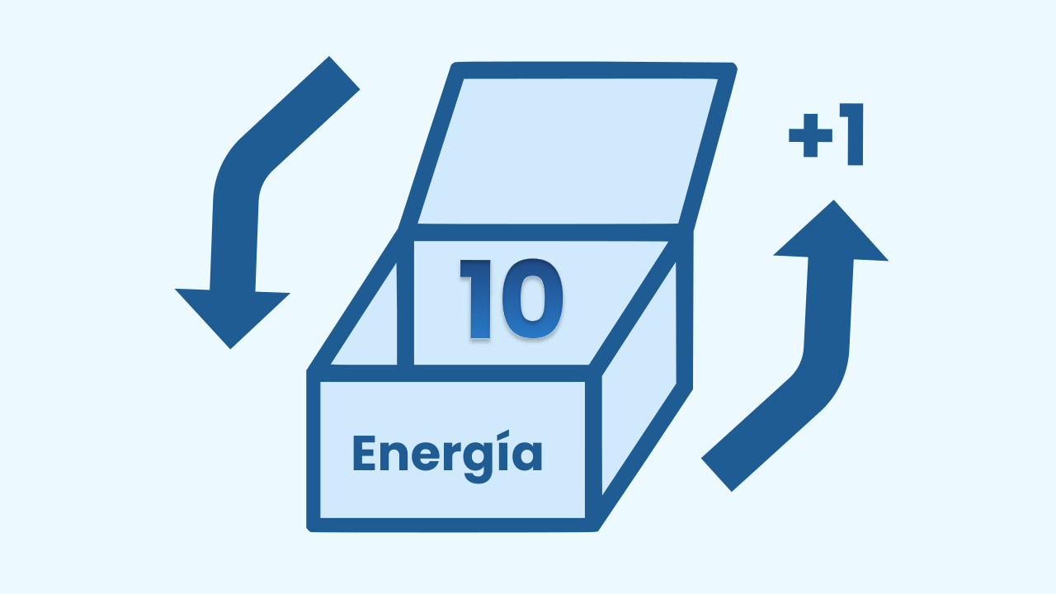
Las Variables: Las Cajas de Memoria del Código
En programación, esa memoria se llama variable. Piensa en una variable como una caja con una etiqueta.
La etiqueta es el nombre de la variable (por ejemplo, `energia`).
El contenido es el dato que guardamos dentro (por ejemplo, el número `25`).
La parte más poderosa es que el contenido de la caja puede cambiar en cualquier momento. Podemos abrirla, sumar 1 al número y guardar el nuevo resultado.

Slide 6
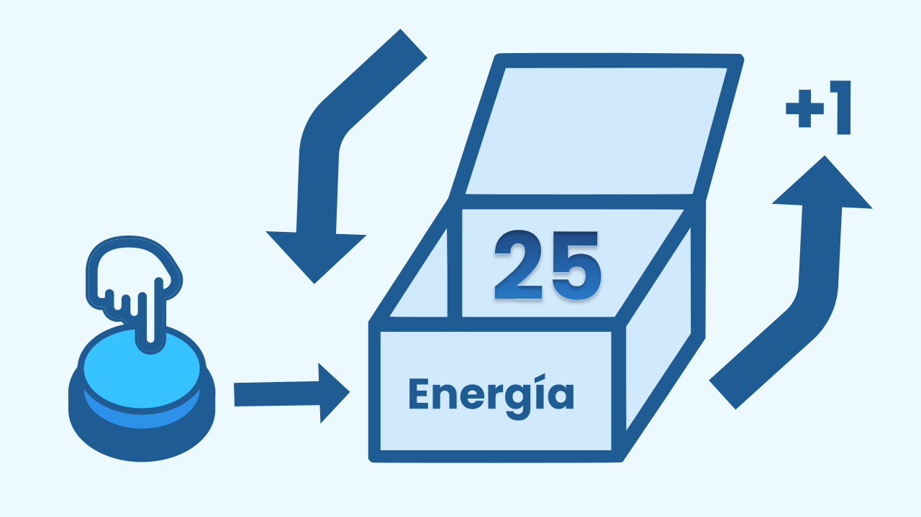
Eventos que Modifican la Memoria
Ahora podemos combinar estas dos ideas. Usaremos un evento (tocar la pantalla) no solo para disparar una animación, sino para modificar el contenido de nuestra variable.
Cada vez que tocas la pantalla, el evento se activa y le da una orden al programa: *"Abre la caja llamada `energia`, mira el número que hay dentro, súmale 1 y guarda el nuevo total en la misma caja"*. Así es como nuestro programa "recuerda" y lleva la cuenta.

Slide 7
Crear
¡A cargar el robot de energía!
Presiona Añadir dispositivo y selecciona DibujoLED: en su pantalla verás el nivel de energía, y tocándola la cargarás.
Por último, presiona Añadir dispositivo y selecciona TecladoMusical para saber cuándo el robot ha sido activado.
Recuerda escanear o abrir todos los componentes.

Slide 8
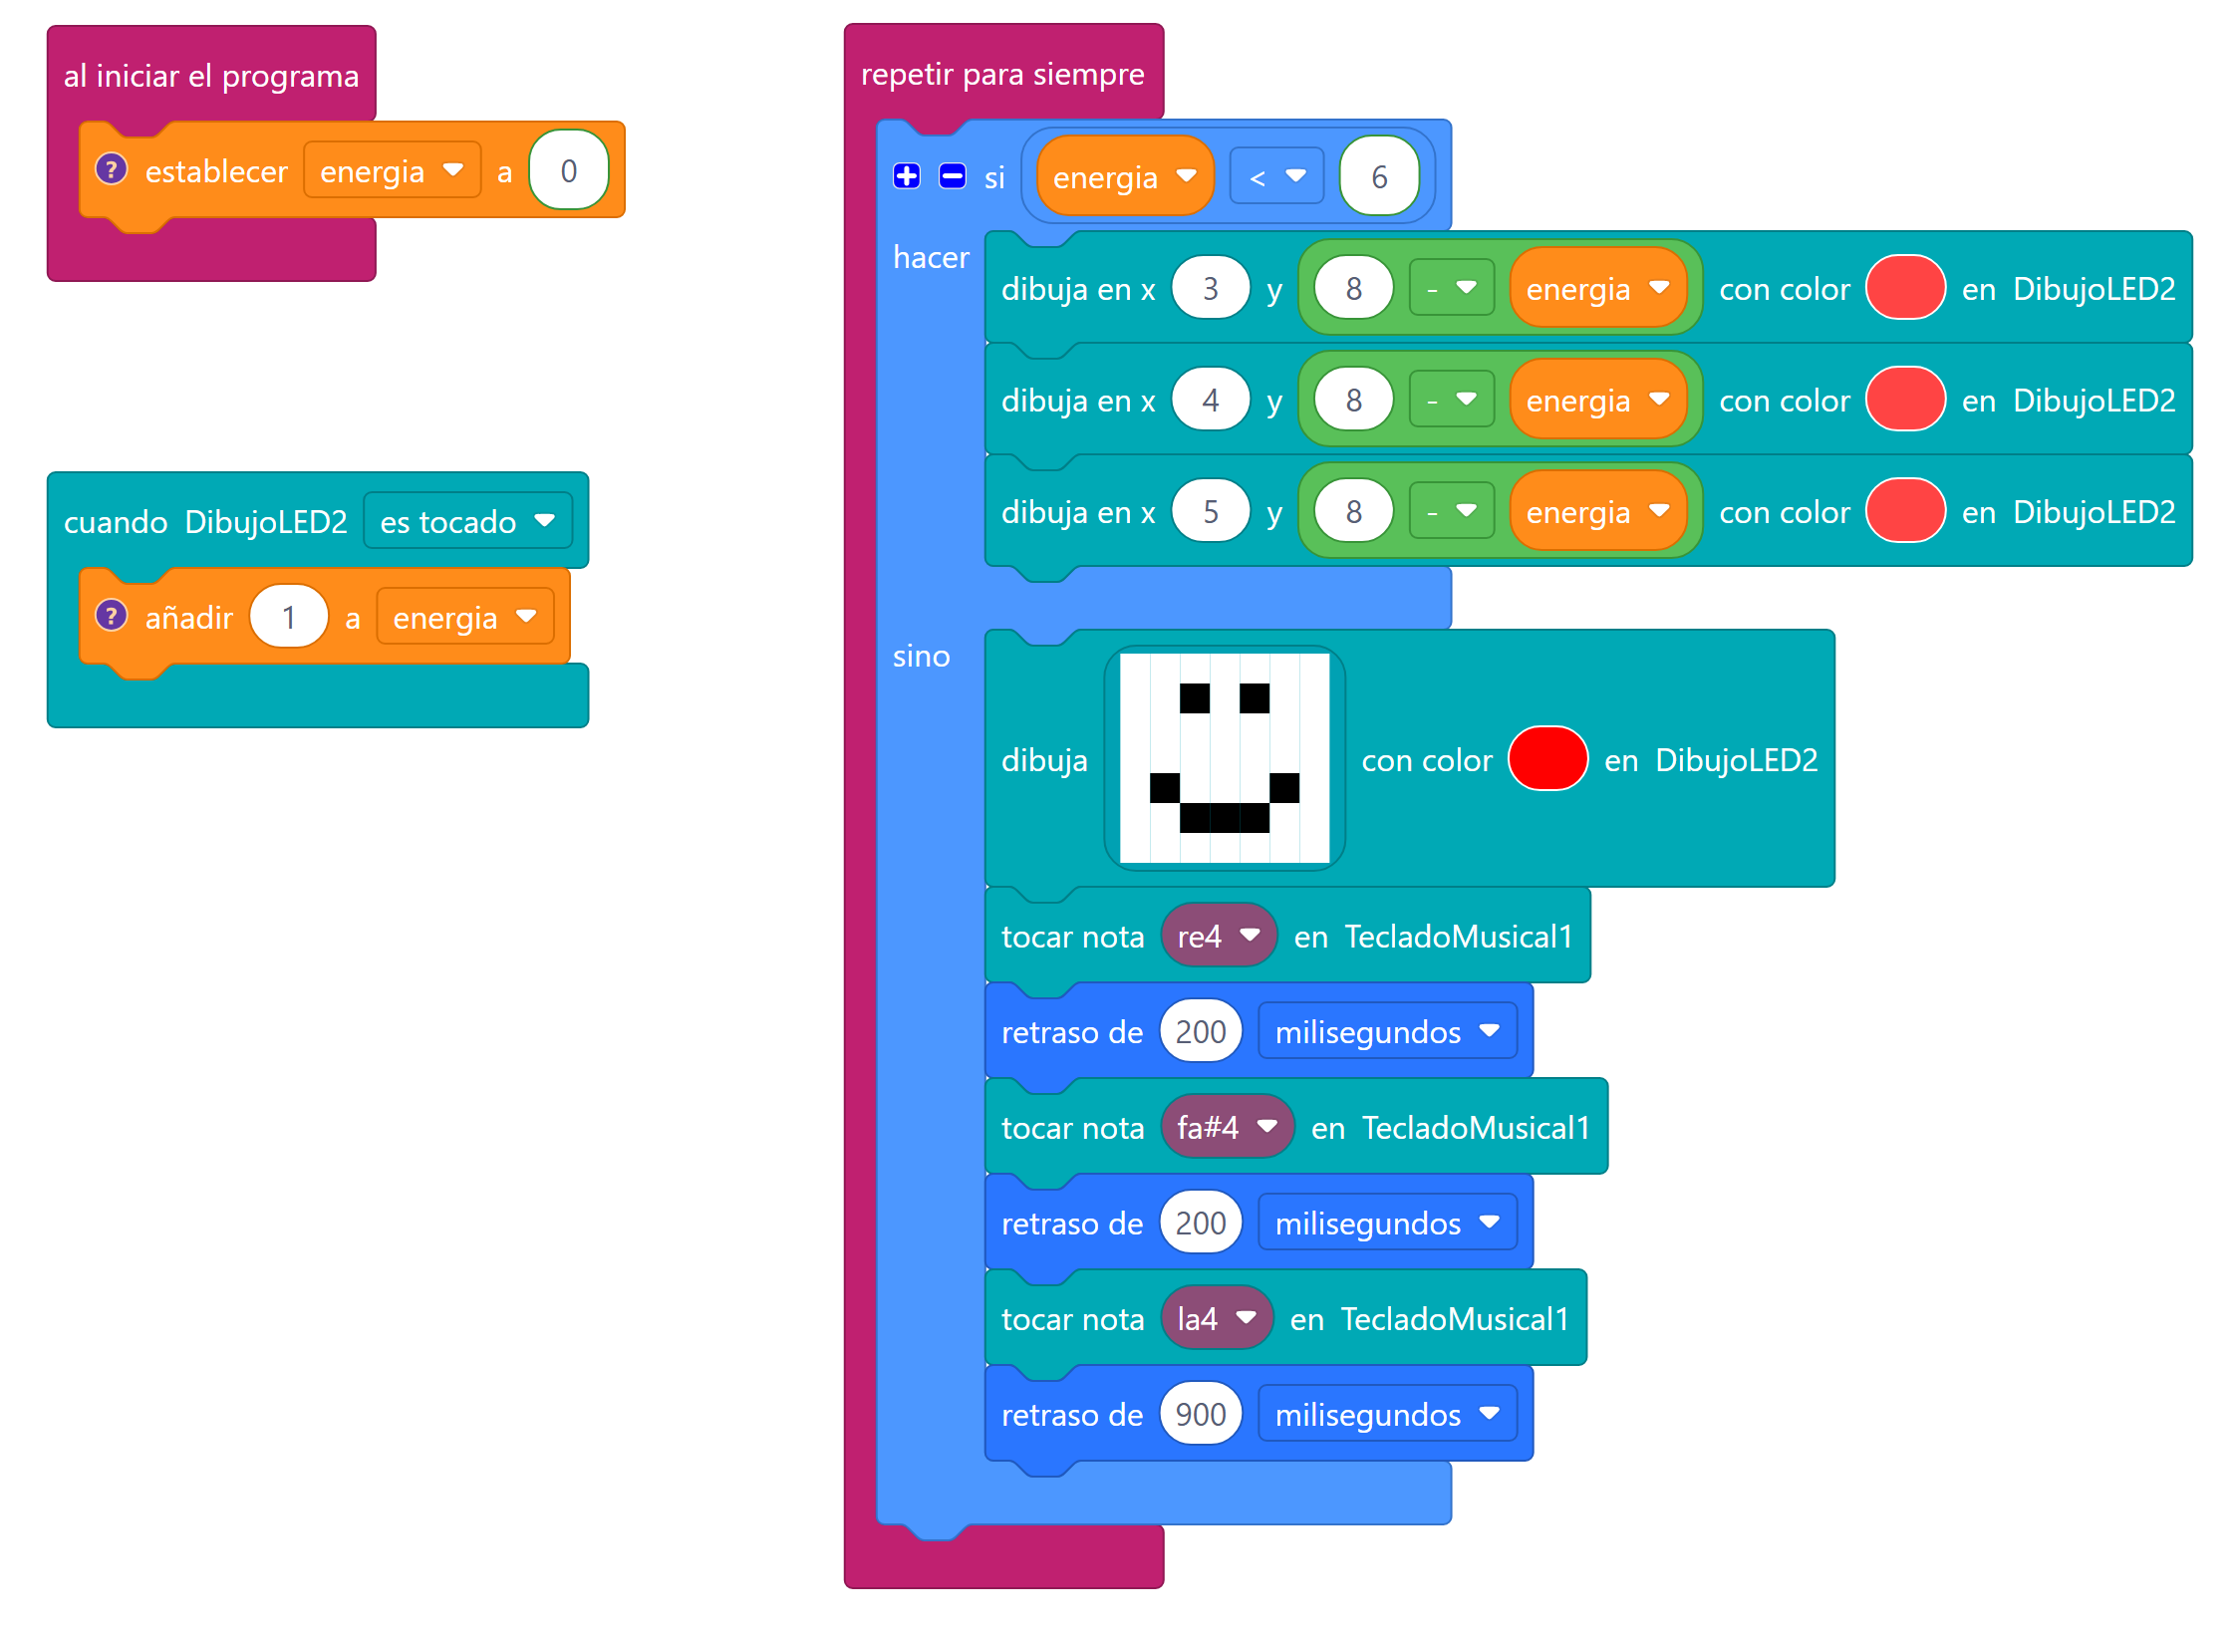
Composición del Código
Haz clic en el signo de interrogación para ver los comentarios. Primero, en `Al iniciar`, creamos nuestra variable `energia` y la establecemos en `0`.
Ver el programa completo
Notes:
Haz clic en el signo de interrogación para ver los comentarios. Primero, en `Al iniciar`, creamos nuestra variable `energia` y la establecemos en `0`. Este es el punto de partida. Luego, el bloque de evento `cuando es tocado` se activa con cada toque. Dentro, el bloque `añadir 1 a energia` actualiza nuestra "memoria". Todo esto vive dentro de `repetir para siempre`. Dentro del bloque `si`, siempre que la energía sea menor a 6, cada vuelta enciende una sola línea —la que corresponde a la energía actual— y como dentro de esa rama nunca se borra, las líneas anteriores quedan encendidas: por eso ves crecer la barra. (La barra sube cinco escalones: el sexto toque no dibuja el último, sino que pasa directo a la celebración.) En caso contrario, el robot se activa: se borra la barra, aparece una cara feliz y suena la celebración — y como todo vive dentro del ciclo, la celebración se repite hasta que reinicies el programa.

Slide 9
Reflexiona
Acabas de darle "memoria" a un programa por primera vez. ¿Qué es una variable y para qué la usamos en este desafío?
¿Qué rol juega el evento en este código? ¿Dispara una animación o hace algo más?
Si quisieras que cada toque sumara 5 puntos de energía en lugar de 1, ¿qué bloque cambiarías?

Slide 10
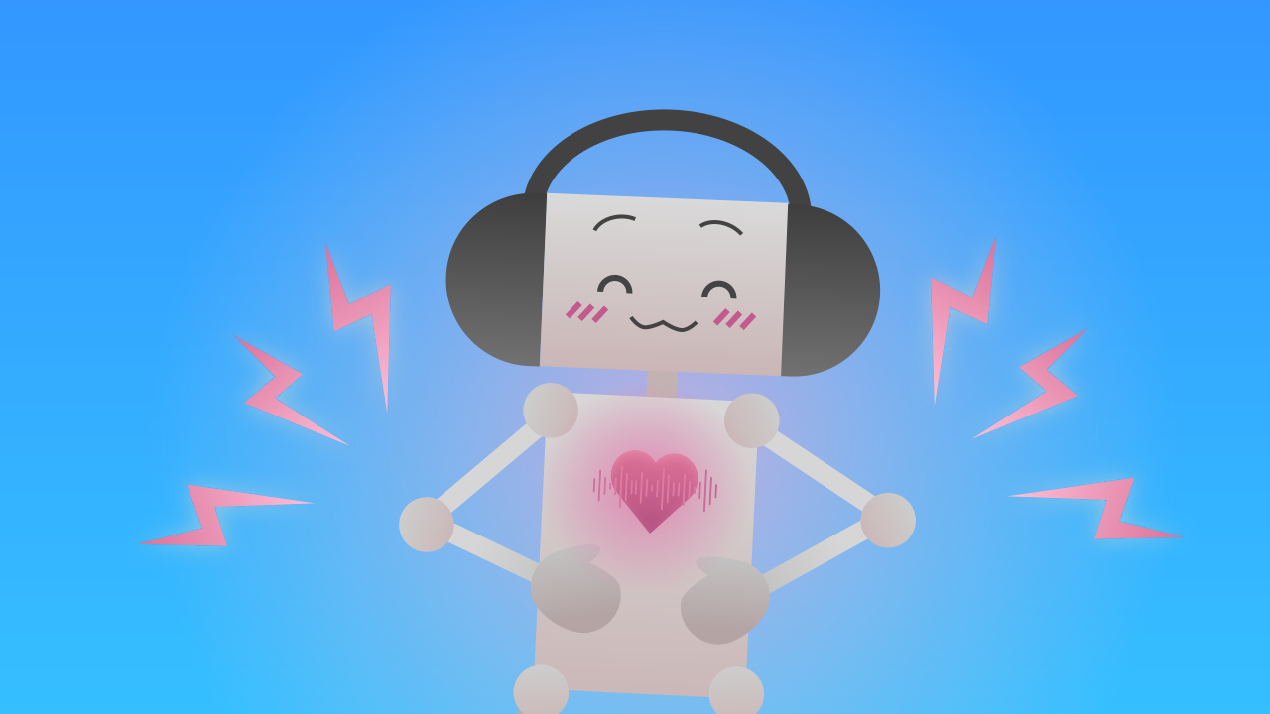
Desafío
Mejora el cargador de energía. Modifica el programa para que el robot no siempre gane la misma cantidad de energía.
Pista: puedes hacer que distintos botones, gestos o eventos sumen valores diferentes a la variable `energia`.

